Slide 1
Machine Learning
Me. Fernando Nemec

Slide 2
LDA: Introdução
LDA é um algoritmo supervisionado para classificação (somente classificação e não regressão!) que utiliza discriminantes para melhorar a separação dos dados em classes distintas.
Além disso, assim como PCA, LDA é comumente utilizada para reduzir a dimensionalidade dos dados, ou seja, reduzir a quantidade de features existentes em um dataset.

Slide 3
The Curse of Dimensionality
Uma ampla dimensionalidade pode ser um problema.
Embora uma gama ampla de dados possa ser algo bom, se pensarmos que cada feature possui um conjunto de outliers e esses outliers podem não estar concentrados nas mesmas observações, é possível termos uma situação onde uma fração considerável da base seja desprezada simplesmente pela quantidade de outliers presentes em diversas features.

Slide 4
LDA: pré-requisitos
LDA assume que os dados de cada distribuição têm distribuição normal e as covariâncias de cada matriz de classificação são iguais também (#TBT Teste-T!)
O fato é que é possível rodar um algoritmo de LDA mesmo sem essas premissas. A acurácia do modelo será prejudicada, mas ele ainda terá algum poder de classificação.

Slide 5
LDA: Teoria
LDA usa discriminantes para plotar um espaço bidimensional em um espaço unidimensional que seja mais favorável para a separação das classes.
De forma bem simplista, o algoritmo funciona da forma exemplifica nas imagens a seguir:

Slide 6
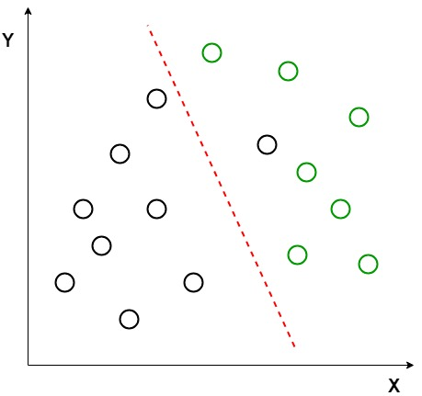
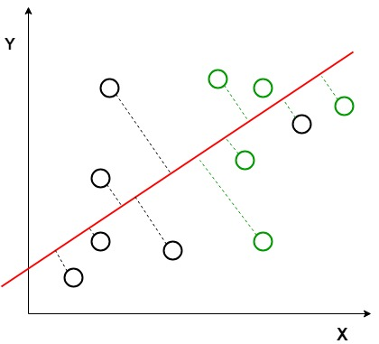
LDA: Teoria

Slide 7
LDA: Variações
Além da LDA (Linear Discriminant Analisys) existe também a QDA (Quadratic Discriminant Analisys). A resposta de QDA utiliza curvas para separar os grupos encontrados.

Slide 8
LDA: Vantagens e Desvantagens
Vantagens:
Simples e computacionalmente favorável
Eficaz para reduzir dimensionalidade enquanto classifica
Desvantagens:
Nem sempre é possível cumprir premissa de distribuição normal e covariância igual entre classes
LDA assume que os dados podem ser linearmente separados

Slide 9
Exercício 1
Trabalhar no algoritmo da aula passada, incluindo LDA (e suas variações de algoritmo (svd e lsrq) e QDA.
Indicar se houve melhoria na acurácia para esses modelos em relação aos algoritmos previamente testados.

Slide 10
Exercício 2
Utilizar a base de dados: https://www.kaggle.com/datasets/amisha0528/wine-dataset-for-lda
Para testar DT, RandomForest, LDA e QDA. Buscar o melhor algoritmo para classificar esse dataset.
Utilizar todas opções de hiperparâmetros estudados até aqui.
Termos de resposta da base de dados será a feature alcohol. Arredondar o valor da variável para termos somente 5 classes (11, 12, 13, 14, 15).

